Slide 1
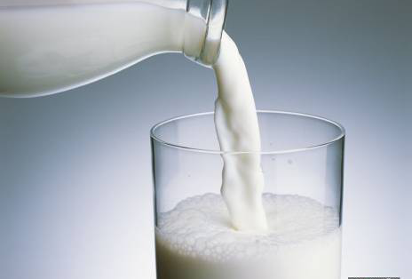
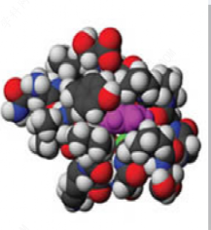
第 4 节
蛋白质是生命活动的主要承担者

Slide 2
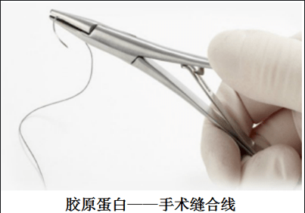

Slide 3
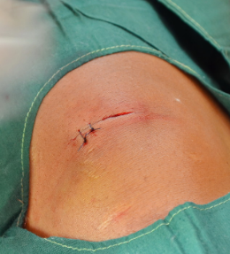

Slide 4
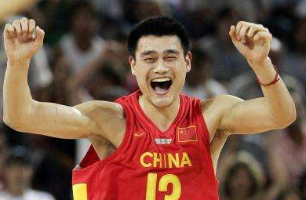
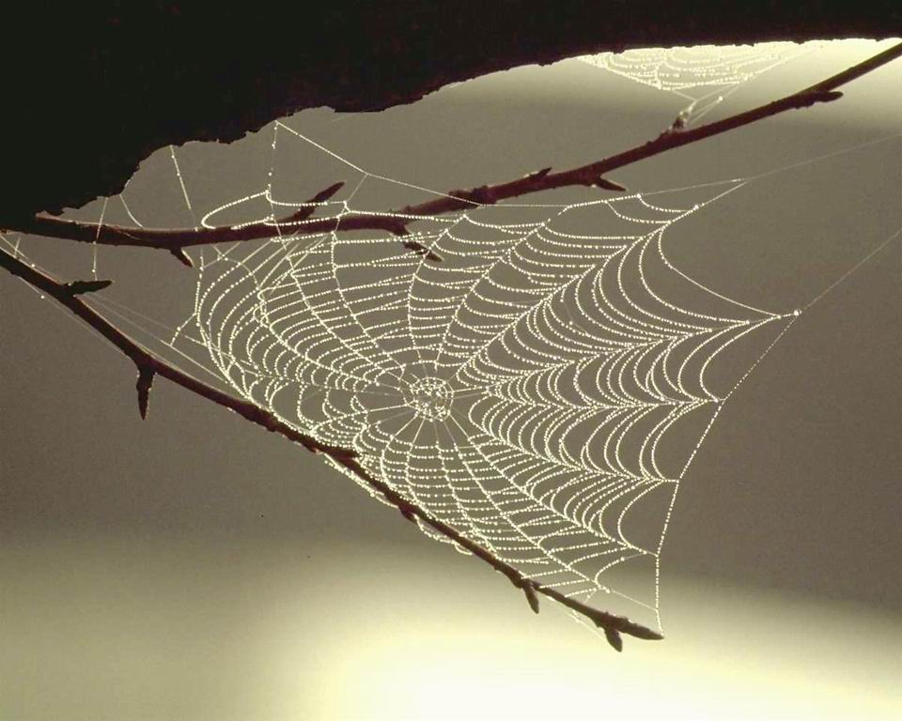
一、蛋白质的功能
参与组成细胞结构
——结构蛋白

Slide 5
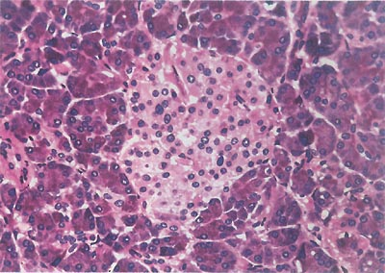
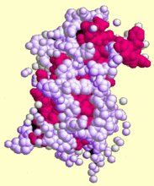
一、蛋白质的功能
胰岛素调节血糖浓度，生长激素调节生长发育
——信息传递和调节作用

Slide 6
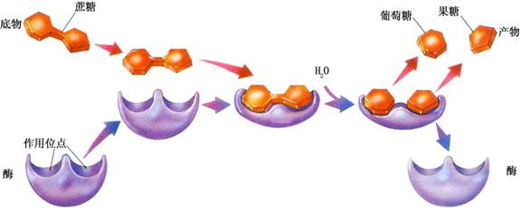
绝大多数酶都是蛋白质
——催化作用

Slide 7
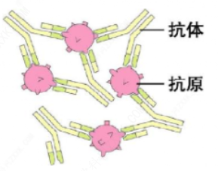
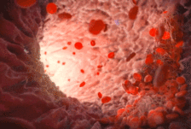
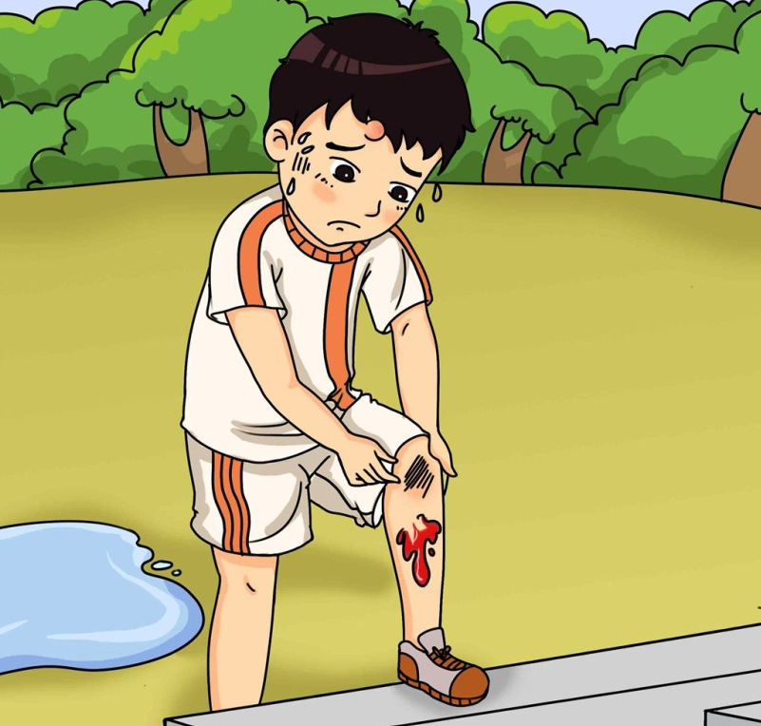
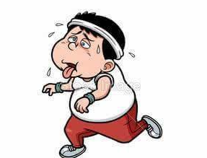
一、蛋白质的功能
血红蛋白运输氧气
——运输作用
抗体帮助人体抵御等抗原
——免疫作用

Slide 8
蛋白质的功能
1、结构蛋白：构成细胞和生物体结构的重要物质
2、催化作用：绝大多数酶都是蛋白质
3、运输作用：血红蛋白、载体蛋白
4、信息传递和调节：胰岛素、生长激素
5、免疫作用：抗体
蛋白质是生命活动的主要承担者

Slide 9
二、蛋白质的基本组成单位——氨基酸
H
H
O
H
O
H
O
O
H2N—C— C—OH
H2N—C— C—OH
H2N—C— C—OH
H2N—C— C—OH
CH
CH2
H
CH3
CH3
CH3
CH
甘氨酸
丙氨酸
CH3
CH3
缬氨酸
亮氨酸
羧基 —COOH
O
—C—OH
氨基 —NH2
H
—N—H
氨基酸的结构具有什么共同点和不同点？

Slide 10
1. 氨基酸的结构通式
羧基
H
羧基
H
H
O
H N
C
COOH
H N
C
C
OH
2
氨基
氨基
R
决定氨基酸的种类
R
结构组成：至少含有一个氨基和一个羧基，且都连在同一个碳原子上，这个碳原子还连接一个氢原子和R基。
元素组成：都含有Ｃ、Ｈ、Ｏ、Ｎ；有些还有S。

Slide 11

哪些是组成蛋白质的氨基酸？
H
SH
H2N
C
COOH
H2N
C
COOH
√
×
CH2
CH3
NH2
H
H2N
CH
COOH
√
H2N
C
CH2
COOH
CH2
×
H
SH

Slide 12
2.组成人体蛋白质的氨基酸的种类(21种）
(1) 必需氨基酸：
——人体细胞不能合成的氨基酸，共8种。
甲硫氨酸，缬氨酸，赖氨酸，异亮氨酸，
苯丙氨酸，亮氨酸，色氨酸，苏氨酸。
甲 携 来 一 本 亮 色 书
(2)非必需氨基酸：
——人体细胞能够合成的氨基酸，共13种。

Slide 13
例 下列有关氨基酸的描述，正确的是
A.氨基酸是构成蛋白质的基本单位，由氨基和羧基组成
B.每种氨基酸至少具有一个氨基和一个羧基
C.人体内的氨基酸必须从食物中获取
D.每个氨基酸分子都只含有C、H、O、N四种元素
B

Slide 14
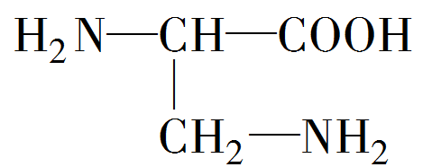
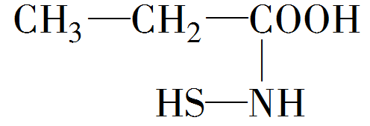
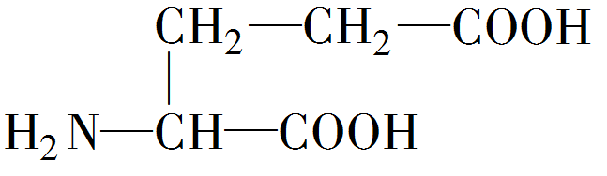
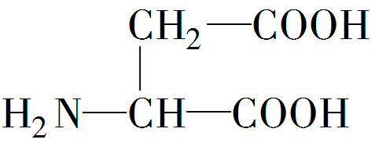
变式训练 下列哪项不是构成蛋白质的氨基酸
A. B.
C. D.
B

Slide 15
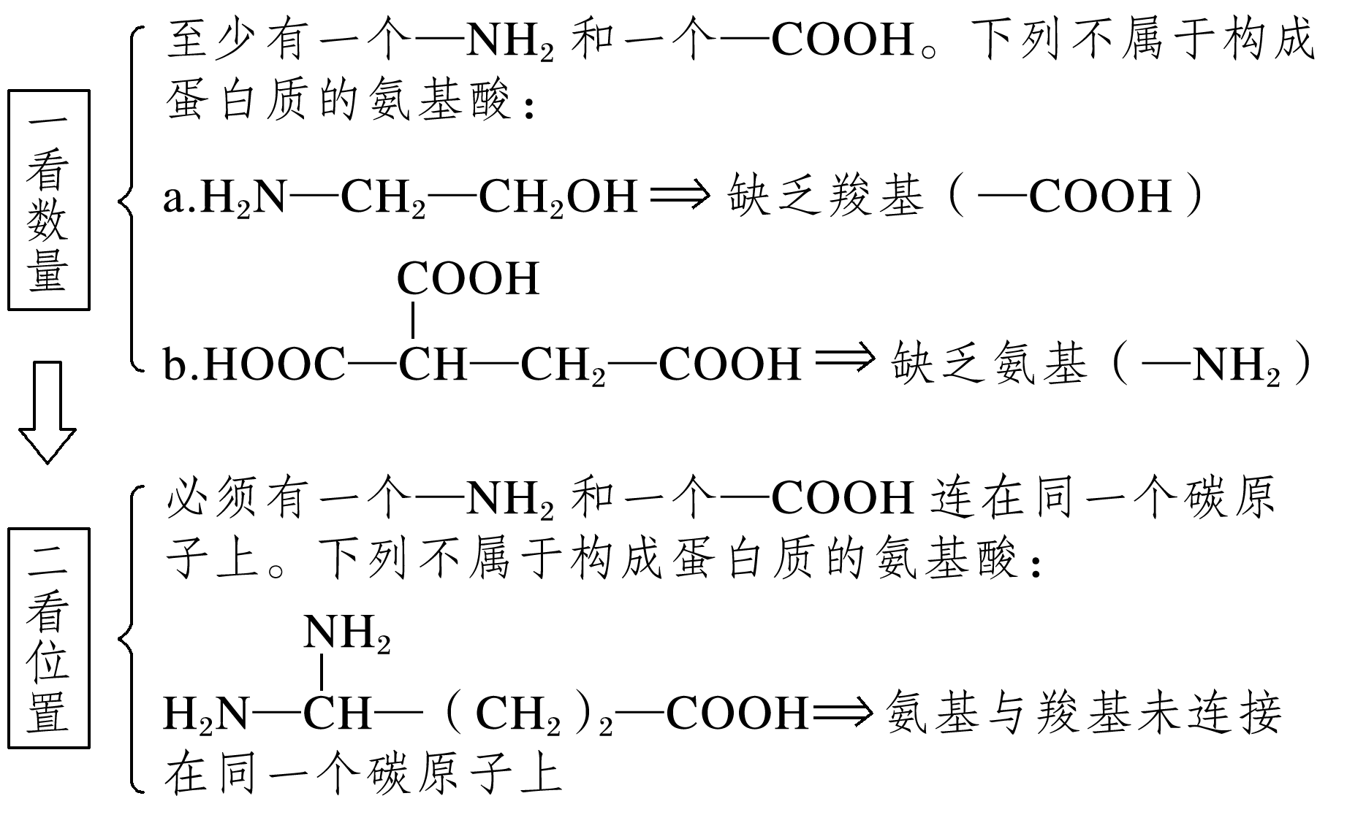
归纳总结：
“两看法”判断组成蛋白质的氨基酸

Slide 16
【变式训练】谷氨酸的R基为—C₃H₅O_{2,}1分子谷氨酸含有的C、H、O、N原子数依次是( )
A．5、9、4、1 B．4、8、5、1
C．5、8、4、1 D．4、9、4、1
A

Slide 17
三、氨基酸的连接方式——脱水缩合
H
O
H
H
NH2
C
C
OH
H
N
C
COOH
R1
R2
H2O

Slide 18
三、氨基酸的连接方式——脱水缩合
H
O
H
H
二肽
H₂N
C
C
N
C
COOH
R1
肽键
R2
H2O

Slide 19
三、氨基酸的连接方式——脱水缩合
H
O
H
H
O
H
H
H₂N
C
C
N
C
C
OH
H
N
C
COOH
R1
肽键
R2
R3
H2O
H2O

Slide 20
三、氨基酸的连接方式——脱水缩合
H
O
H
H
O
H
H
三肽
H₂N
C
C
N
C
C
N
C
COOH
R1
肽键
R2
R3
肽键
H2O
H2O

Slide 21
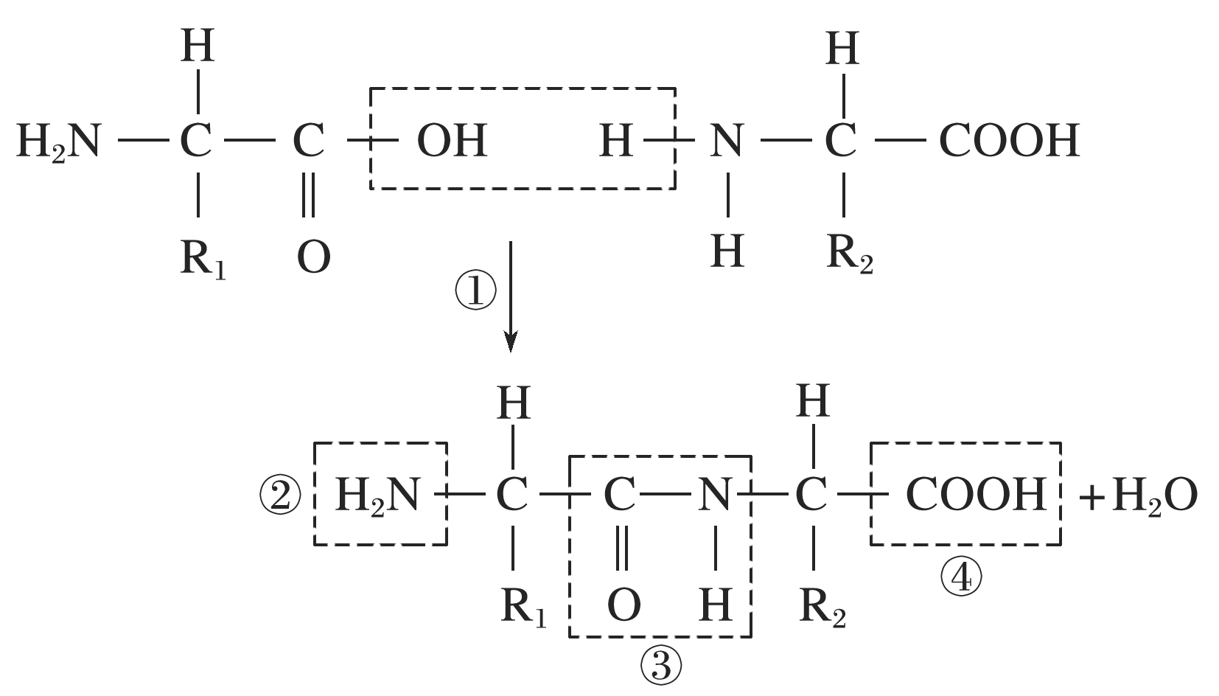
(1)脱水缩合的过程
a.图示①过程称为 ，得到的化合物称为 。该化合物至少含有 个氨基和 个羧基，如果还有其他氨基或羧基，则位于 上。
脱水缩合
二肽
一
一
R基

Slide 22
b.图示中②③④的名称依次为 、 、 ，c.①过程产生的H₂O中H的来源： ；H₂O中O的来源： 。
氨基
肽键
羧基
氨基(—NH₂)和羧基(—COOH)
羧基(—COOH)

Slide 23
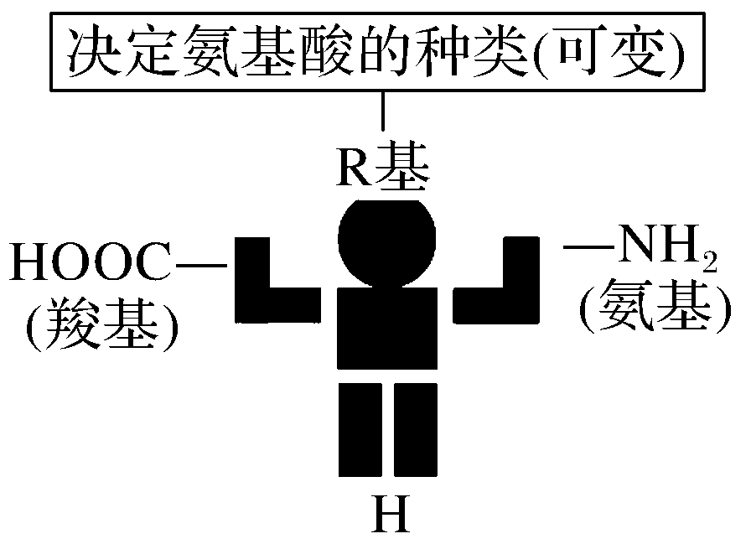
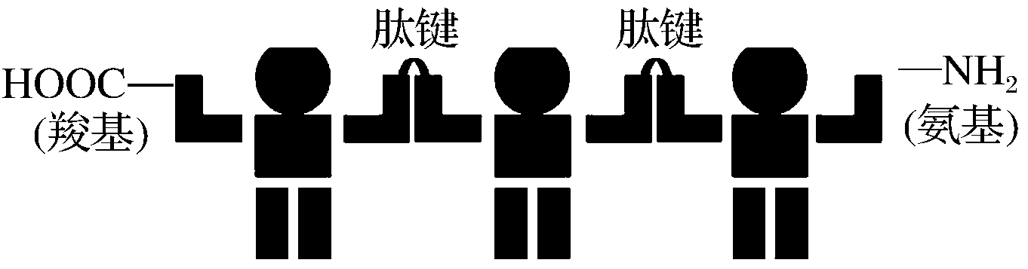
二、蛋白质的结构及其多样性

Slide 24
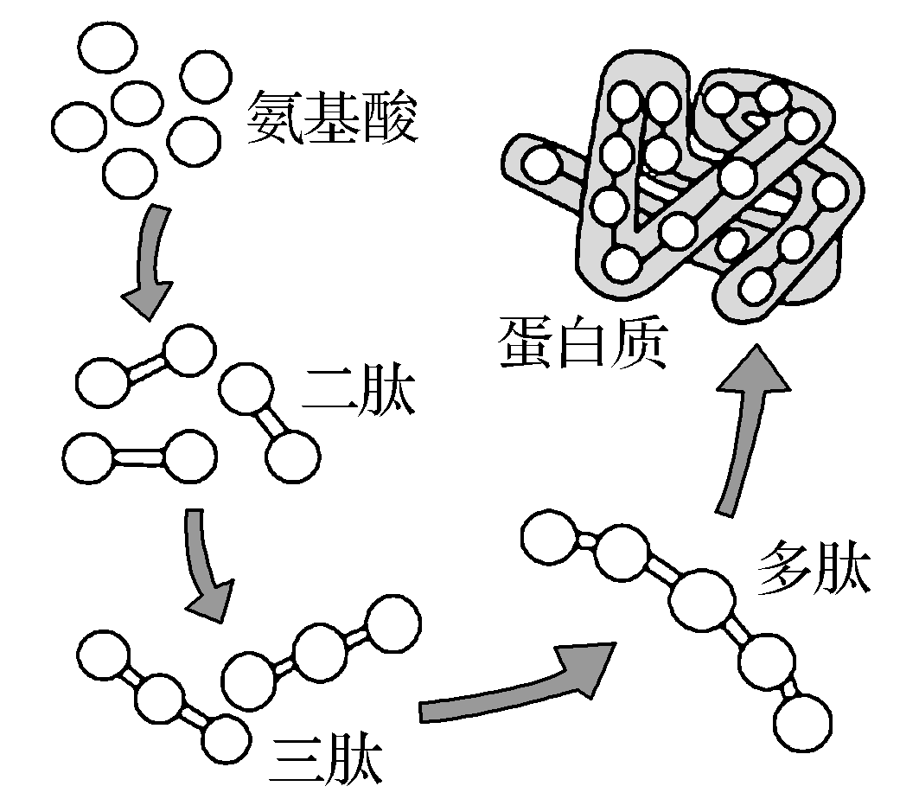

Slide 25
(2)蛋白质的结构层次
氨基酸
脱水缩合
二肽：由 缩合而成的化合物
多肽：由 缩合而成的化合物，通常呈
结构
蛋白质：具有一定的_________
两个氨基酸分子
多个氨基酸分子
链状
空间结构

Slide 26
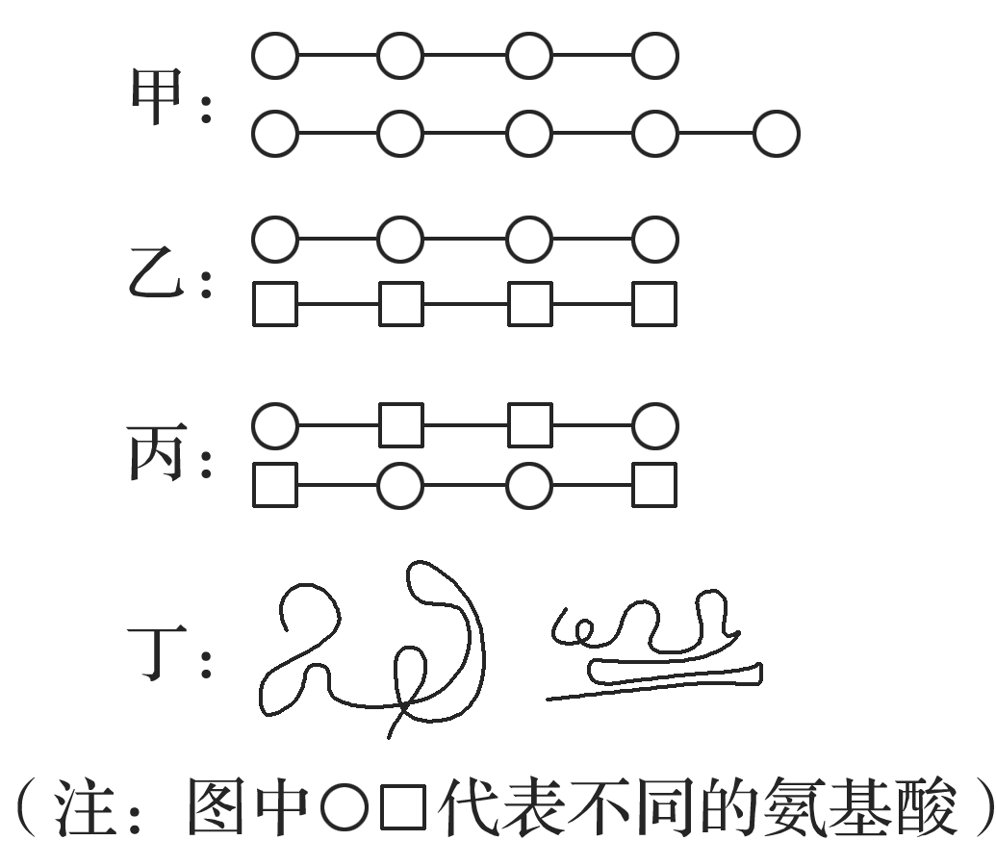
(1)如图中甲、乙、丙分别说
明蛋白质具有多样性的原因是
氨基酸的
、 、____ 不同。
数目
种类
排列顺序
(2)图丁说明蛋白质具有多样性的原因是肽链的
、 方式，及其形成的 不同。
盘曲
折叠
空间结构

Slide 27
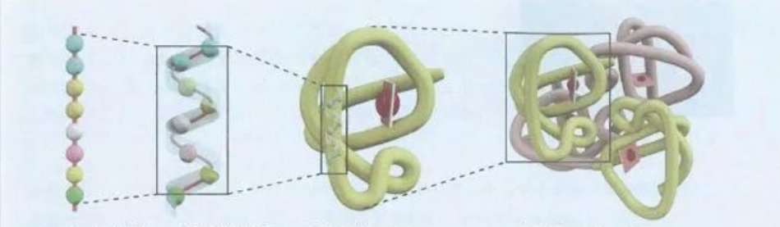
氨基酸的种类不同
氨基酸数目成百上千
蛋白质
结构多样性
蛋白质
功能多样性
氨基酸排列顺序千变万化
肽链空间结构千差万别

Slide 28
三、氨基酸的连接方式——脱水缩合
H
O
H
H
O
H
H
三肽
NH2
C
C
N
C
C
N
C
COOH
R1
肽键
R2
R3
肽键
H2O
H2O
在形成1条肽链的情况下，
形成的肽键数＝失去的水分子数＝氨基酸分子数—１

Slide 29
4个氨基酸形成2条肽链时，形成 个肽键，脱去 分子水。
2
2
5个氨基酸形成2条肽链时，形成 个肽键，脱去 分子水。
3
3
4
4
6个氨基酸形成2条肽链时，形成 个肽键，脱去 分子水。
3
3
6个氨基酸形成3条肽链时，形成 个肽键，脱去 分子水。
n个氨基酸形成m条肽链，脱去 分子水，含有 个肽键
n-m
n-m
形成肽链时，
肽键数=失去的水分子数=氨基酸分子数(n) — 肽链数(m)
形成环状肽时，肽键数=失去的水分子数=氨基酸分子数(n)

Slide 30
课堂小结
C，H，O，N等
生命活动的主要承担者
组成
元素
结构蛋白
运输
21种
氨基酸
脱水缩合
多肽
盘区折叠
蛋白质
种类
功能
催化
调节
H
COOH
免疫
H₂N
C
COOH
结构通式
等......
R
结构多样性
功能多样性

Slide 31
蛋白质是细胞内最重要的生命物质之一，具有多样性和特异性，其结构与功能是相适应的。下列蛋白质物质与其功能对应不正确的是（ ）。
A 胰岛素与调节 B 抗体与免疫
C 淀粉酶与运输 D 血红蛋白与运输
C

Slide 32
1. 氨基酸形成蛋白质时，水中的氢来自于( )
A．肽键
B．氨基
C．羧基
D．氨基和羧基
D
2. 氨基酸形成蛋白质时，水中的氧来自于( )
A．肽键
B．氨基
C．羧基
D．氨基和羧基
C

Slide 33
现假定氨基酸的平均分子量为180，有10个氨基酸形成1条肽链，求这条肽链的相对分子质量：
180×10-18×(10-1)=1638
若条件改为形成2条肽链，结果为多少？
180×10-18×(10-2)=1656
若假定氨基酸的平均分子量为a，有n个氨基酸形成m条肽链，求蛋白质的相对分子质量b：
b=n×a-18(n-m)

